Slide 1



ЦЕНТРАЛИЗАЦИЯ ЛАБОРАТОРНОЙ СЛУЖБЫ
Алгоритм назначения исследования группы крови
август 2026

Slide 2


НАЗНАЧЕНИЯ И ОПРЕДЕЛЕНИЯ ГРУППЫ КРОВИ (основные моменты)
2
Приказ Минздрава России от 20 октября 2020 года №1134н «Об утверждении порядка медицинского обследования реципиента, проведения проб на индивидуальную совместимость, включая биологическую пробу, при трансфузии донорской крови и (или) её компонентов».
ОПРЕДЕЛЕНИЕ ГРУППЫ КРОВИ:
1. Первичное определение группы крови по системе АВ0 и резус-принадлежности организуется в отделении врачом-трансфузиологом, лечащим врачом либо дежурным врачом, которые прошли обучение по вопросам трансфузиологии с внесением результатов в медицинскую документацию
2. Направление образца крови реципиента в лабораторию для подтверждающего исследования является обязательным этапом, при оформлении такого направления результат первичного определения группы крови заполняется в поле “комментарий”.
ПРИМЕР ЗАПОЛНЕНИЯ:
Группа крови | Резус-принадлежность
0(I) | Rh+
A(II) | Rh-
B(III) | D weak
AB(IV) | D partial
КОДЫ УСЛУГ ДОСТУПНЫЕ ДЛЯ ЗАКАЗА:
A12.05.005 Определение основных групп по системе AB0
A12.05.006 Определение антигена D системы Резус (резус-фактор)

Slide 3

Схема назначения и выполнения группы крови в рамках первичного исследования
3
НАПРАВЛЯЮЩАЯ МЕДИЦИНСКАЯ ОРГАНИЗАЦИЯ
1
При оформлении исследования в ЕМИАС на первичное определение группы крови в качестве исполнителя необходимо выбрать внелабораторное подразделение самой МО .
2
Исследование выполняется непосредственно в отделении МО.
С использованием реагентов МО и сотрудниками МО - без привлечения лабораторной службы.
3
Результат исследования вносится ответственным сотрудником МО непосредственно в ЕМИАС.
Оформление в ЕМИАС направления на подтверждающее исследование в качестве исполнителя необходимо выбрать лабораторию с обязательным указанием данных первичного определения в поле “Комментарий”
4

Slide 4
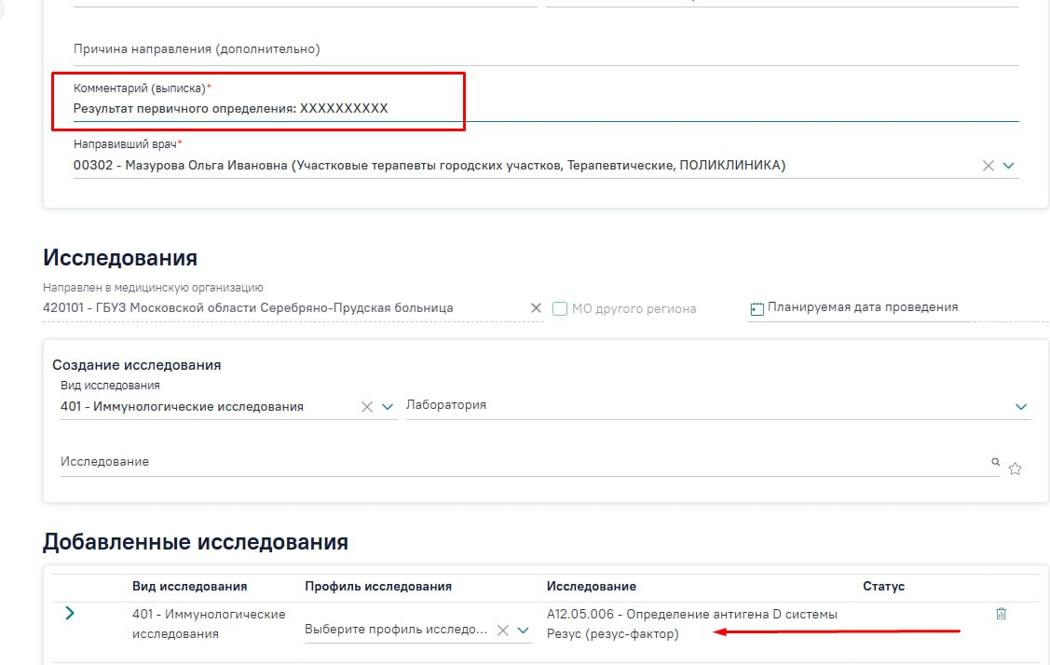
ПРИМЕР ОФОРМЛЕНИЯ НАПРАВЛЕНИЯ НА ПОДТВЕРЖДАЮЩЕЕ ИССЛЕДОВАНИЕ ГРУППЫ КРОВИ В ЕМИАС
4

Slide 5
НАЗНАЧЕНИЯ И ОПРЕДЕЛЕНИЯ ГРУППЫ КРОВИ (основные моменты)
5
ОПРЕДЕЛЕНИЕ ГРУППЫ КРОВИ (ЛАБОРАТОРИЯ):
При проведении подтверждающего исследования - если в направлении, полученном из стационара, не указана группа крови - лаборатория имеет право забраковать данный образец с формулировкой “нет данных первичного определения группы крови”
ПРИ НЕСОВПАДЕНИИ РЕЗУЛЬТАТОВ ОПРЕДЕЛЕНИЯ ГРУППЫ КРОВИ В ЛАБОРАТОРИИ:
Повторное проведение теста - лаборатория должна повторить исследование с использованием других реагентов или методов, например, при слабых реакциях или аномалиях может потребоваться использование высокочувствительных реагентов, увеличение времени инкубации, проверка на наличие холодовых антител или других факторов, влияющих на результат
1
При выявлении расхождения лаборатория обязана не выдавать результат до устранения причин несоответствия, внести данные в “Журнал регистрации расхождений результатов определения группы крови”. Специалист, выявивший несовпадение, должен незамедлительно сообщить об этом в направляющую образец медицинскую организацию, в которой должны осуществить повторный забор образца крови повторить первичное исследования и оформить повторное направление на подтверждающее исследование. Лаборатория имеет право забраковать первичный образец с формулировкой «не совпадение группы крови».
1.1
При выявлении клинически значимых факторов (ослабленные антигены, интерференция и др.) лаборатория выдает результат, отражая полную информацию по случаю в бланке результата (в том числе в поле «Комментарий» при необходимости)
1.2

Slide 6
СХЕМА НАЗНАЧЕНИЯ ГРУППЫ КРОВИ НА ПОДТВЕРЖДАЮЩЕЕ ИССЛЕДОВАНИЕ
6
НАПРАВЛЯЮЩАЯ МЕДИЦИНСКАЯ ОРГАНИЗАЦИЯ
Первичное определение группы крови и резус-принадлежности в стационаре
Оформление направления на подтверждающее исследование в лабораторию
с обязательным указанием данных первичного определения в поле “комментарий”
ЛАБОРАТОРИЯ
Проверка наличия данных о первичном определении
есть данные
нет данных
Выполнение исследования
Сверка полученного результата с результатом первичного определения
Забраковать б/м с формулировкой “нет данных первичного определения группы крови”
совпадает
есть особенность результата
не совпадает
Сообщить о несоответствии в направляющую образец МО, забраковать первичный образец с формулировкой «не совпадение группы крови», внести данные в журнал несоответствия
НАПРАВЛЯЮЩАЯ МЕДИЦИНСКАЯ ОРГАНИЗАЦИЯ
Внесение и валидация результата
Результат отличается по причине клинически значимых факторов (ослабленные антигены, интерференция и т.п.).
Повторить первичное исследование из нового образца крови реципиента, оформить повторное направление на подтверждающее исследование

